Slide 1

BAT20-F
Bâtisseurs du Moyen-Age et de l’Antiquité
AHMED Saad El Din – BEN EL BEY Yessine – DIB Salim – HACHIMI Youssef – NORTIER Hugo
OCELLO Audrey – RENEVIER Philippe

Slide 2
Sommaire
Fonctionnalités réalisées
Organisation de code
Organisation des tests
Gestion de projet
Points forts et points faibles de l’implémentation

Slide 3

Fonctionnalités réalisées
Tant que nb parties>0
Lancement avec arguments*
Serveur
Lancement jeu
Jeu
utilisateur
Connexions clients
Action?
Action
à effectuer
Client
Client
Client
Client
Clients : nombre dépende du nb de clients demandés par le serveur
* Arguments :
Type de jeu = « Moyenage » ou « Antiquite »
Nombre de parties = pas inferieur à 1, 1 par défaut si valeur invalide
Nombre de joueurs = pas inferieur à 2, 4 par défaut si valeur invalide

Slide 4
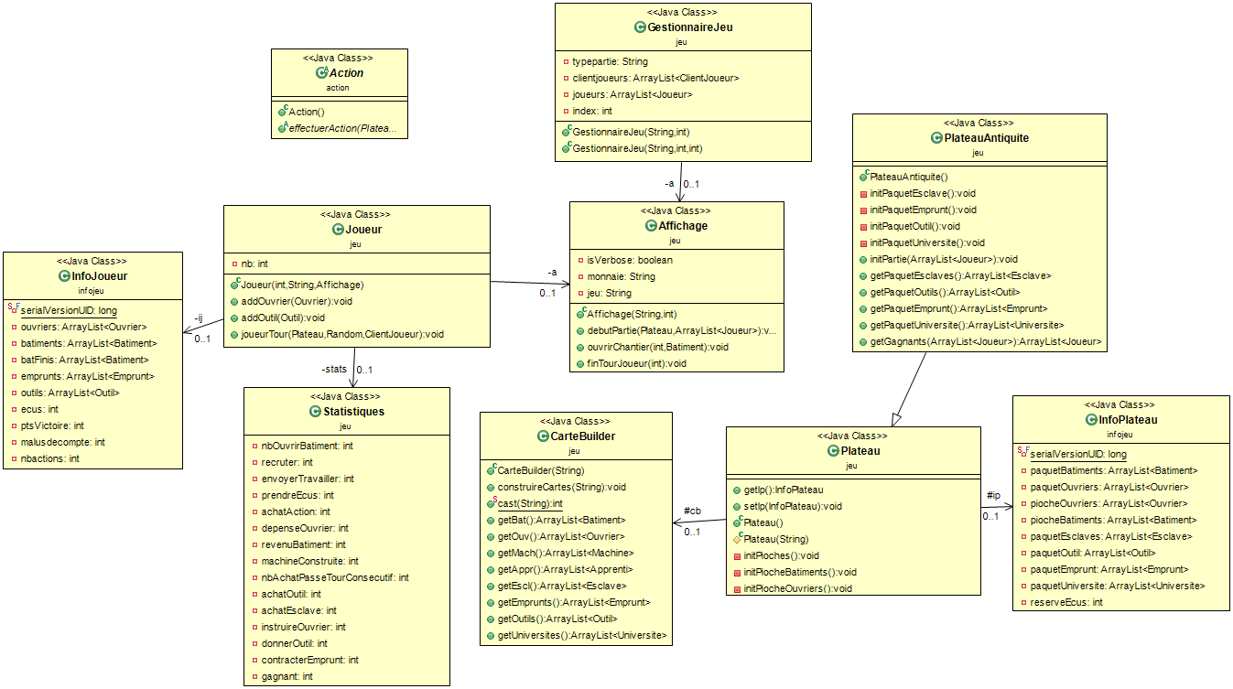
Organisation de code

Slide 5
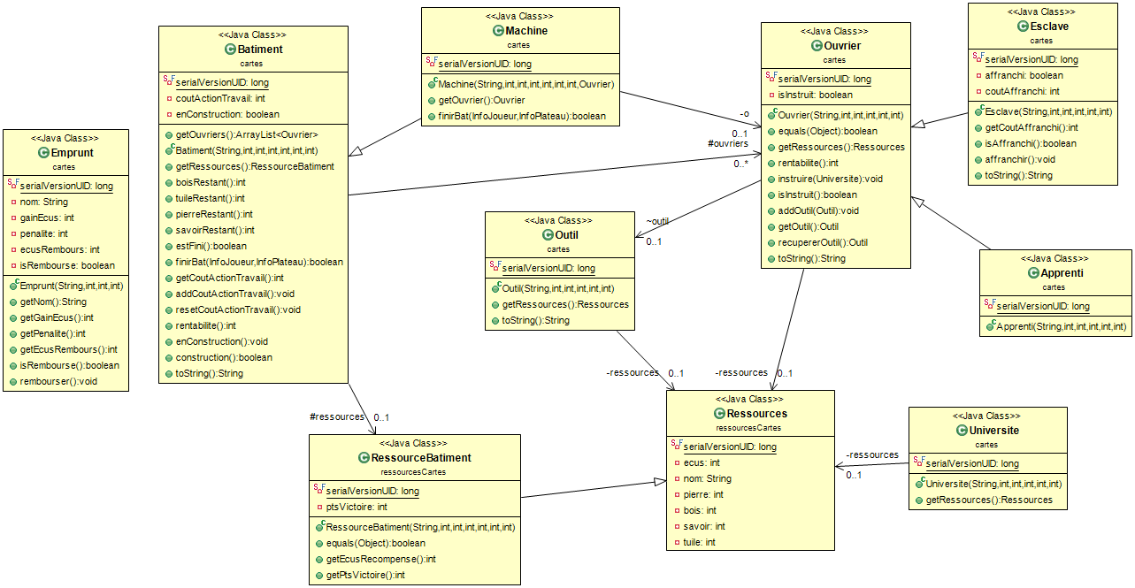
Organisation de code

Slide 6
Organisation de code
Client
Serveur
GestionnaireJeu
Joueur
Demande connexion
Valide connexion
Démarrage partie
Tant qu’aucun signal d’arrêt
Tant que pas gagnant
Jouer son tour
Tant que actions>0
Envoi d’infos du joueur, du plateau, de répétition
Choix IA de l’action à partir d’infos reçues
Signal fin tour
Fin de partie
Signal d’arrêt

Slide 7
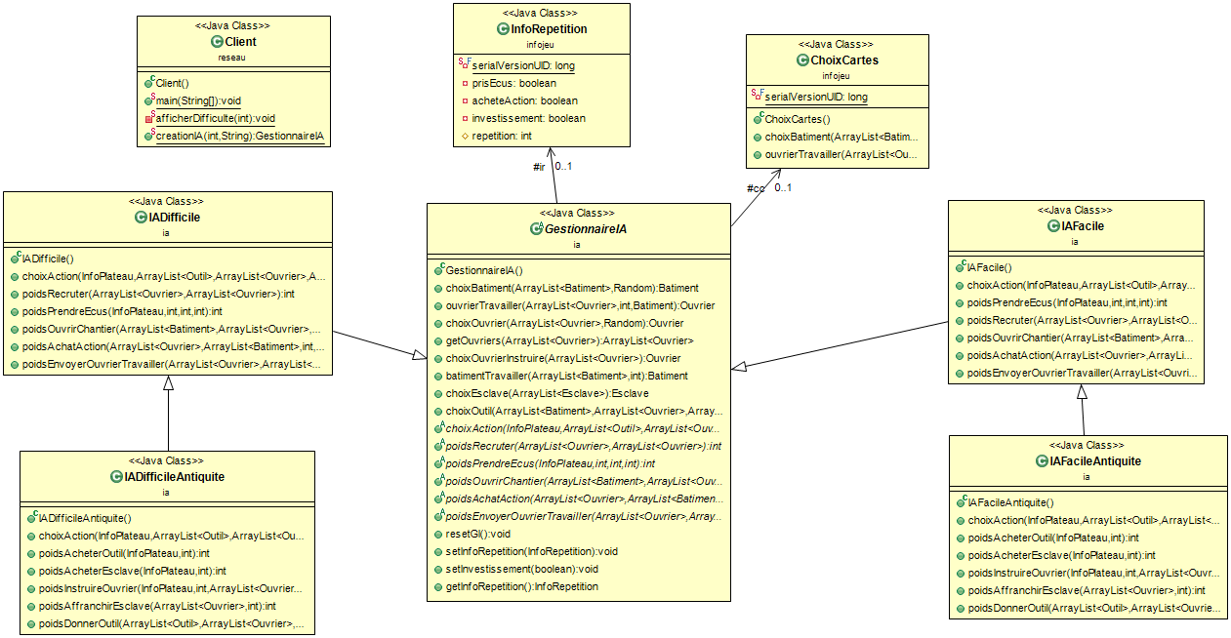
Organisation de code

Slide 8
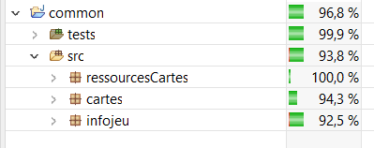
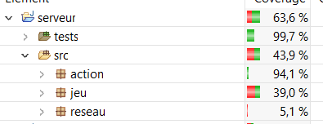
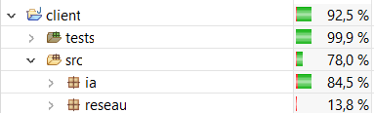
Organisation des tests
Common
Serveur
Client
ia : tests avec en utilisant les différents poids IA
reseau : tests sur la création de l’IA
ressourcesCartes : tests constructeurs et rentabilité
cartes : tests des méthodes spécifiques aux différentes cartes
infojeu : on teste tous les constructeurs et les méthodes spécifiques
action : tests d’effets d’actions sur un joueur et plateau test
jeu : tests du gestionnaire, du clientjoueur, des statistiques, du plateau etc.

Slide 9
Gestion de projet
Organisation de la semaine
Jeudi : création des issues.
Vendredi : répartition des issues au sein du groupe.
Weekend : travail libre.
Mardi : réunion pour voir ce qui a été fait pendant le weekend.
Mercredi : sprint et finalisation de la release.
Problèmes rencontrés
Niveau très hétérogène des membres du groupe.
IA en situation de blocage très souvent au début.
Différence entre jalon prévus et effectifs
Aucun retard pris.
Avance sur certains itération pour besoins client.

Slide 10
Points forts et points faibles de l’implémentation
Points forts
Toutes les fonctionnalités implémentées
Logique de jeu qui marche correctement
IA ne cause pas de blocage
Initialisation insensible à la casse
Possibilité de modifier les cartes avec le fichier en lecture
Points faibles
Le serveur et clients ne sont pas testés
Echange réseau non testée, possibilité d’instabilité
Difficulté des clients aléatoire au lieu d’avoir un argument pour la choisir.
Echange réseau lente. Il faut optimiser.

Slide 11
Merci d’avoir écouté!
Avez-vous des questions?

